Slide 1

報告吧
www.baogaoba.xyz 免費分享
一、公司公告孙公司辉正（上海）医药科技有限公司与北京诺华制药有限公司和山德士（中
国）制药有限公司签署三款成人慢性阻塞性肺疾病（chronicꢀobstructivepulmonaryꢀ
diseaseꢀ，COPD）维持治疗药品的《独家推广服务协议》，辉正将有偿获得这三款药品的
中国区域的独家推广权益。
点评：
高瓴资本置换股权后经营活力逐步改善，瀚晖制药国际化CSO基因逐步凸显
辉正医药为瀚晖制药的全资子公司，瀚晖制药作为药品销售型企业，在2012ꢀ年成立后其内
部管理一直由辉瑞负责，5ꢀ年下来已经形成了一套以“辉瑞模式”或者国际顶尖药企的药品
销售及学术推广的体系，不论从销售团队、营销体系还是合规分控的建设已经和国际顶尖药
企非常接近，这是瀚晖制药最有价值也是国内其他药企销售团队所没有的“基因”。前期由
于受到股东合作的关系，缺乏优质的产品注入，高瓴资本接手原辉瑞股权后，将重新定位公
司价值，利用公司优质的国际化销售体系，积极争取优质海外药品的国内代理权，逐步打造
成一家国际化CSO公司。
代理药品马来酸茚达特罗、格隆溴铵、茚达特罗格隆溴铵，是指南中推荐ꢀLAMA+LABAꢀ
复合制剂替代目前市场主流加激素的复合制剂治疗ꢀCOPD，产品代理时间为10年，需支付
签约金2亿元，分三次支付。
据ꢀIMSꢀ统计，中国抗哮喘和ꢀCOPDꢀ药物市场，2017ꢀ年市场为ꢀ110.43ꢀ亿元，长效支扩药
（含激素）的市场销售额为ꢀ58ꢀ亿元。哮喘和ꢀCOPDꢀ的市场增长高于整体市场与其他慢
病。COPD治疗核心产品就是支气管扩张剂，根据作用时间分类为：LABA（维持12h以
上）、SABA（维持4-6h）、ꢀLAMAꢀ（维持1-2d）、ꢀSAMA（维持4-8h），国内目前上市
品种几乎为外资垄断，国内企业均处于研发阶段。中国现阶段治疗哮喘和COPD的药物主要
还是ICS（激素）+支气管扩张剂为主，且产品较为单一，主流产品均为10亿以上的大品
种，一旦LAMA+LABAꢀ复合制剂替代后，市场空间广阔，均有望成为10亿级别的大品
种。LAMAꢀ中仅噻托溴铵中国上市。LABAꢀ市场份额相对较少。
（1）马来酸茚达特罗是全球首个新一代超长效βꢀ2ꢀ激动剂(LABA)，相比市场现有产品，有
疗效、安全性和经济性优势，国际指南推荐ꢀBꢀ组一线用药
（2）格隆溴铵是全球第二个个长效毒蕈碱受体拮抗剂（LAMA），较第一代的噻托溴铵，
在起效、恶化率改善、生活改善等方面有优势，国际指南推荐ꢀB-C组一线用药
（3）茚达特罗格隆溴铵复方制剂为全球首个上市的新复方长效ꢀβꢀ2ꢀ激动剂+长效毒蕈碱受
体拮抗剂（LAMA+LABA）产品，疗效明显优于市场现有产品，是市场上加激素复合吸入
制剂治疗ꢀCOPDꢀ的替代品，目前是国际指南推荐的ꢀDꢀ组一线用药。
根据CDE数据显示，三款药物均为诺华制药近两年获准进口的药品，目前国内只有诺华销
售，国内企业海思科和恒瑞处于临床研究阶段，另外COPD支气管扩张剂领域国内布局企业
www.baogaoba.xyz 獨家收集 百萬報告 实时更新 日更千篇

Slide 2
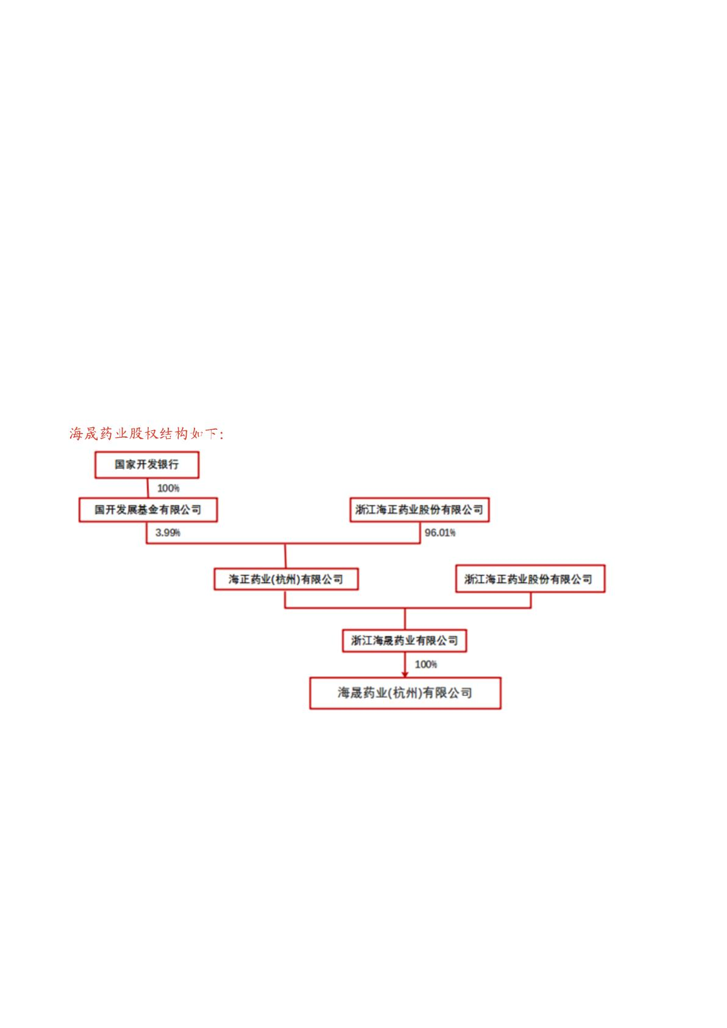
報告吧
目前还有正大天晴和健康元等。
www.baogaoba.xyz 免費分享
二、公司公告：公司控股子公司浙江海晟药业有限公司拟通过引进社会资本的方式对其实施
增资扩股及部分老股转让。本次增资扩股以及老股转让以海晟药业投前估值不低于19亿元
为基准，计划增资规模为不低于8亿元人民币，老股转让不低于6.85亿元人民币。上述方案
实施均按照国资管理规定以公开挂牌形式进行，挂牌价格均为每元注册资本6.3333元。
点评：
糖尿病线引入战投减缓资金压力，加速产品上市
2017年公司新设全资子公司海晟药业，并将糖尿病大分子药物研发业务分离至海晟药业，
后续作为子公司独立运营，海晟药业作为公司糖尿病管理的重要研发平台，目前主要在研产
品是甘精胰岛素和门冬胰岛素处于临床三期。当下引入战投有望分担海正药业自身在糖尿病
线的研发投入压力，目前甘精和门冬胰岛素国内企业布局，仅珠海联邦和甘李药业产品刚上
市，公司和通化东宝处于研发第一梯队。
门冬胰岛素DCF估值模型假设条件：
1.ꢀ上市时间：假设门冬胰岛素于2019年完成临床III期（假设成功概率为85%），
2022年上市（假设获批概率为90%）。
2.ꢀ据近年来全国性糖尿病流行病学调查数据，假设糖尿病的发病率为11600/105，
其中II型糖尿病占90%。目前，国内糖尿病诊疗率较低，目前诊疗率为30%，美国诊
断率达73%，西太平洋诊断率达46%，假设在销售峰值时期，诊疗率可提高至40%。
目前选择胰岛素用药的比例约为40%，全球球胰岛素用药比例为60%，假设在销售峰
值时期，中国胰岛素用药比例最高可达60%。目前，中国以第二代胰岛素使用为主，
而在发达国家，第三代胰岛素占据比例较大。三代胰岛素占全球胰岛素市场份额的
www.baogaoba.xyz 獨家收集 百萬報告 实时更新 日更千篇

Slide 3

報告吧
www.baogaoba.xyz 免費分享
85%。假设在销售峰值时期，使用第三代胰岛素的比例可达60%。在第三代胰岛素
中，目前使用门冬胰岛素的比例约为ꢀ62%,达到销售峰值后，降幅递减。假设海正药
业渗透率最高可达33%。门冬胰岛素中标价格为70-90元（300单位，3ml/支），平
均使用量一日两次（每次30IU），假设海正药业生产的门冬胰岛素年平均治疗费用
约为5000元。
3.ꢀ折现区间：假设净利润率为0.35，假设海正药业生产的门冬胰岛素市场渗透率在
2027年达到峰值为30%，从2032年开始，降幅递减，直至2051年占据市场份额的
0.1%以下。假设折现率为0.1。
ꢀ
根据上述条件，对该品种的自由现金流进行折现，则门冬胰岛素目前处于III期临床阶段的适
应症经过风险调整后的NPV约81.36亿元（约为峰值销售额的3.98倍）。
ꢀ
ꢀ
甘精胰岛素DCF估值模型假设条件：
1.ꢀ上市时间：假设甘精胰岛素于2019年完成临床III期（假设成功概率为85%），
2022年上市（假设获批概率为90%）。
2.ꢀ据近年来全国性糖尿病流行病学调查数据，假设II型糖尿病的发病率为
11600/105，目前，国内糖尿病诊疗率较低，目前诊疗率为30%，美国诊断率达
73%，西太平洋诊断率达46%，假设在销售峰值时期，诊疗率可提高至40%。目前选
择胰岛素用药的比例约为40%，全球球胰岛素用药比例为60%，假设在销售峰值时
期，中国胰岛素用药比例最高可达60%。目前，中国以第二代胰岛素使用为主，而在
发达国家，第三代胰岛素占据比例较大。三代胰岛素占全球胰岛素市场份额的85%。
假设在销售峰值时期，使用第三代胰岛素的比例可达60%。在第三代胰岛素中，目前
使用甘精胰岛素的比例约为ꢀ42%,达到销售峰值后，降幅递减。假设海正药业渗透率
最高可达33%。甘精胰岛素的中标价在178-237元（300单位，3ml/支），平均使用
剂量为一日一次（每次10IU），假设海正药业生产的甘精胰岛素年平均治疗费用为
2500元。
3.ꢀ折现区间：假设净利润率为0.35，假设海正药业生产的甘精胰岛素市场渗透率在
2027年达到峰值为30%，从2032年开始，降幅递减，直至2051年占据市场份额的
0.1%以下。假设折现率为0.1。
根据上述条件，对该品种的自由现金流进行折现，则甘精胰岛素目前处于III期临床阶段的适
应症经过风险调整后的NPV约51.12亿元（约为峰值销售额的4.02倍）。
www.baogaoba.xyz 獨家收集 百萬報告 实时更新 日更千篇

Slide 4
報告吧
三、投资要点
www.baogaoba.xyz 免費分享
公司逐步进入复苏与再成长阶段
公司是浙江省台州市国资委旗下国有企业，目前业务板块涉及包括化学原料药、合同定制
（CMO）业务、化学制剂、生物制剂、动保产品和医药商业等多个板块。2012年公司和国
际制药巨头辉瑞合作设立销售子公司海正辉瑞，海正药业当时处于产品研发与培育的初期，
制剂产品梯队相对不够丰富，因此辉瑞制药注入到海正辉瑞的产品成为海正药业当时营收和
利润的主要来源，但由于外资药企和国资药企在销售策略存在差异性，加之2015年核心产
品特治星断供，同时公司部分原料药业务受到FDA和欧盟禁止出口的影响，以及公司近固定
资产投入大幅增加导致折旧费用抬升迅速，公司经历了3年的业绩低谷期，当下在公司积极
协调与推动下，这些问题逐步得到解决，有望重新进入复苏与发展的阶段。
营销体系逐步完善，制剂板块有望进入高成长阶段
公司三大制剂销售平台为瀚晖制药、海坤医药和上百百盈。瀚晖制药在完成股权置换后，有
望发挥其国际化学术推广和药品营销的基因，其潜在价值将逐步得到体现，其产品线覆盖多
个大病种领域，主要包括抗肿瘤、抗细菌、心血管药、内分泌等。海坤医药主要承担原浙江
省医药工业公司的海正自有产品的营销业务，其三大核心产品市场份额均为内资第一，独立
运营有助于更好的做好分控和营销工作。上海百盈是公司大分子药物销售平台，其核心产品
安百诺近几年受制于产能瓶颈销量不佳，今年2月公司获得安百诺GMP扩产批件，目前已经
拥有年产160万支的产能，安百诺2017年进入国家医保，产能扩张加医保助力有望成为公
司5亿级别以上的大品种产品。
研发布局国内领先，即将从培育期进入大品种输出阶段
公司研发实力处于国内药企第一梯队，目前处于临床阶段的创新药，小分子药物8个，大分
子药物12个（包括生物类似物），其中重磅降血脂1.1类新药海泽麦布已经处于申报生产的
阶段，作为依折麦布的首个me-too药物，海泽麦布生殖毒性和长期毒性更低，成功上市后
有望成为10亿级别的重磅品种，另外大分子研发管线中阿达木单抗处于申报生产阶段，甘
精胰岛素及门冬胰岛素均处于临床Ⅲ期试验，预计也将在2年内上市。仿制药方面，公司16
个品种纳入一致性评价计划，其中厄贝沙坦、瑞舒伐他汀已经通过一致性评价，新品仿制制
药目前有9个申报临床，7个申报生产。
四、ꢀ风险提示
1.ꢀ 特治星供货不及预期，辉瑞制剂产品销售不及预期。
2.ꢀ 安百诺销售不及预期
3.ꢀ 研发管线产品输出进度不及预期
浙商证券研究所
www.baogaoba.xyz 獨家收集 百萬報告 实时更新 日更千篇

Slide 5
報告吧
生物医药行业研究团队
www.baogaoba.xyz 免費分享
陈亚天：原料药、化学药、生物药
张海涛：团队整体工作、中药
曹梦悦：医疗器械、服务，商业及流通ꢀ
www.baogaoba.xyz 獨家收集 百萬報告 实时更新 日更千篇

